Slide 1

音乐科网上学习资源
第三学习阶段（初中）适用
中国民歌小教室
教育局 课程发展处
艺术教育组
2022年3月

Slide 2




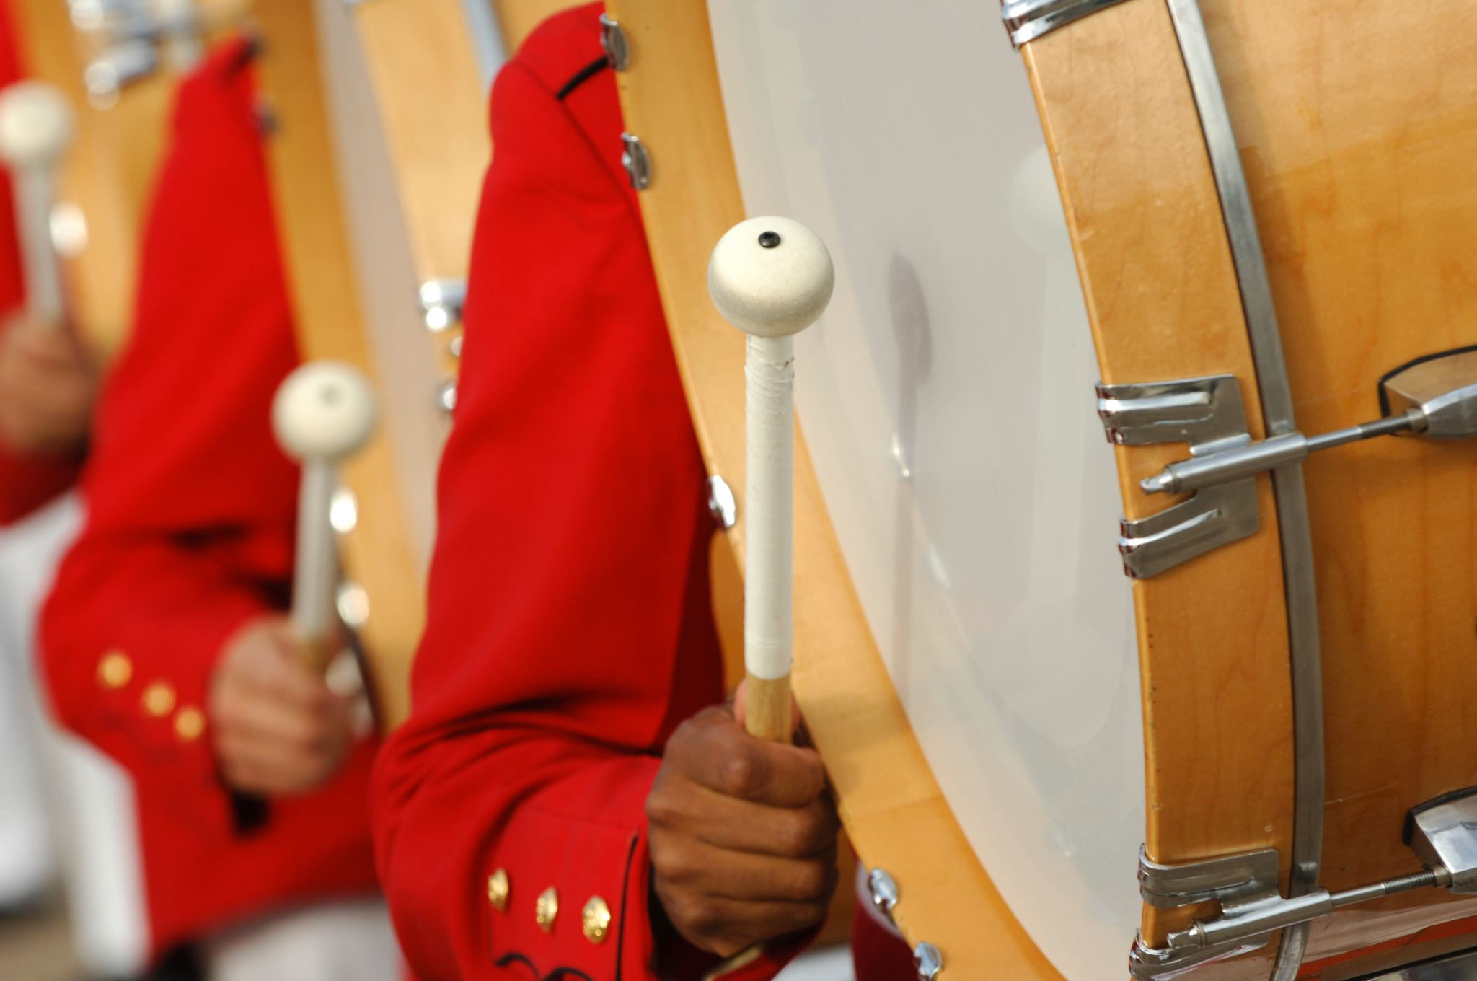
你的生活 ……
温习时会否有
音乐伴随？
跑步时会否听音乐？
会否一边下厨、一边哼唱旋律？
在学校步操集会时会否心里跟着同样的节奏？

Slide 3
音乐带给／帮助我们 ……
减压
力量
快乐
专注
动力

Slide 4
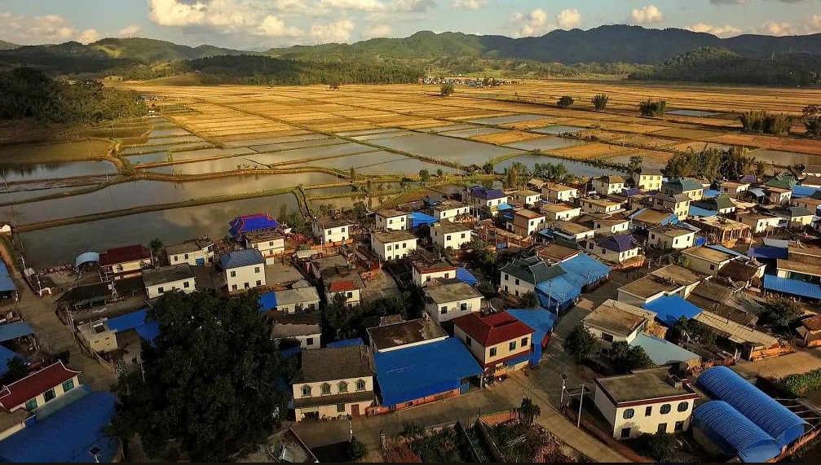
音乐与生活息息相关。
来自民间，表达人民心声的 ……
民歌
___________________________________________________________
鸣谢香港电台提供照片，请勿转载或作其他用途。

Slide 5

中国民歌小教室（一）
号子
歌曲例子
《黄河号子》
《川江船夫号子》
《哈腰挂》
《春米号子》
音乐特色
歌词内容与劳动有直接的关系
音乐节奏简单有力，多重复
一人领唱、众人应和
两个或以上的声部交替或功能重迭
振奋精神
唤发劳动者的热情

Slide 6
中国民歌小教室（二）乐曲背景— 国家级非物质文化遗产 《 川江船夫号子》
《川江船夫号子》的特色
汉族民间歌曲——来自四川和重庆的民歌，称为「船渔号子」。
由「号工」领唱，「船工」帮腔的合唱歌唱形式表达，一人领唱，众人应和。
风平浪静时唱的旋律比较强。
集体劳动时，旋律高亢嘹亮，有呼唤、号召的特点。
「船渔号子」在水运、打渔、船务等劳动中使用。
川江船夫闯过水急滩多的长江三峡等流域，天气状况多变，
船工们要克服各样困难险阻，工作惊心动魄。号子头根据江河的水性，
编创出一些不同节奏、音调、或情绪的号子。

Slide 7
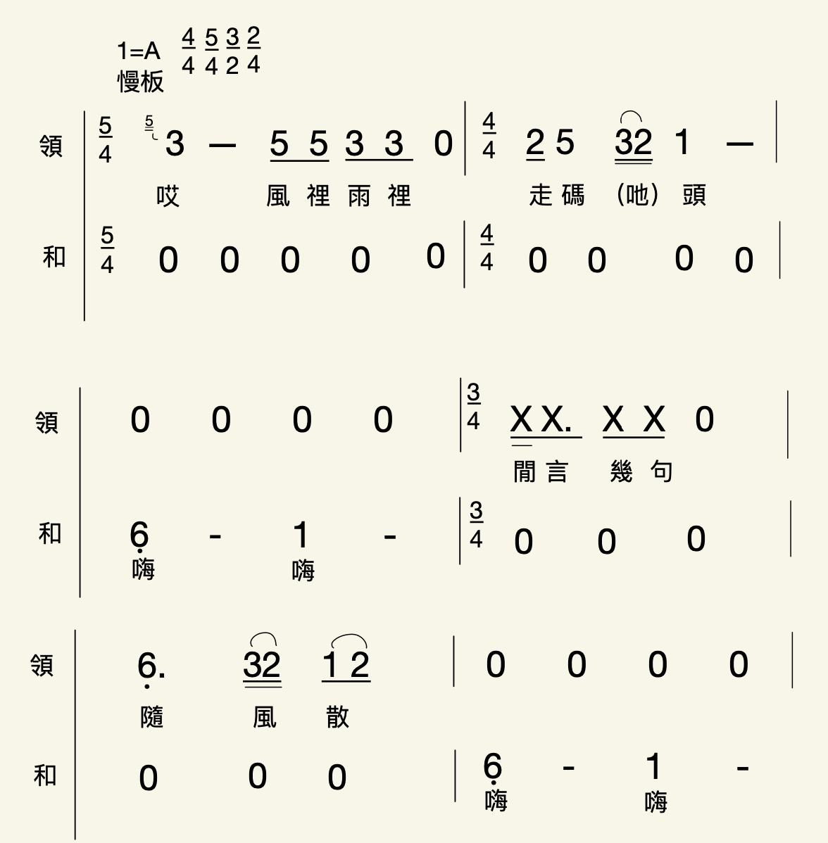
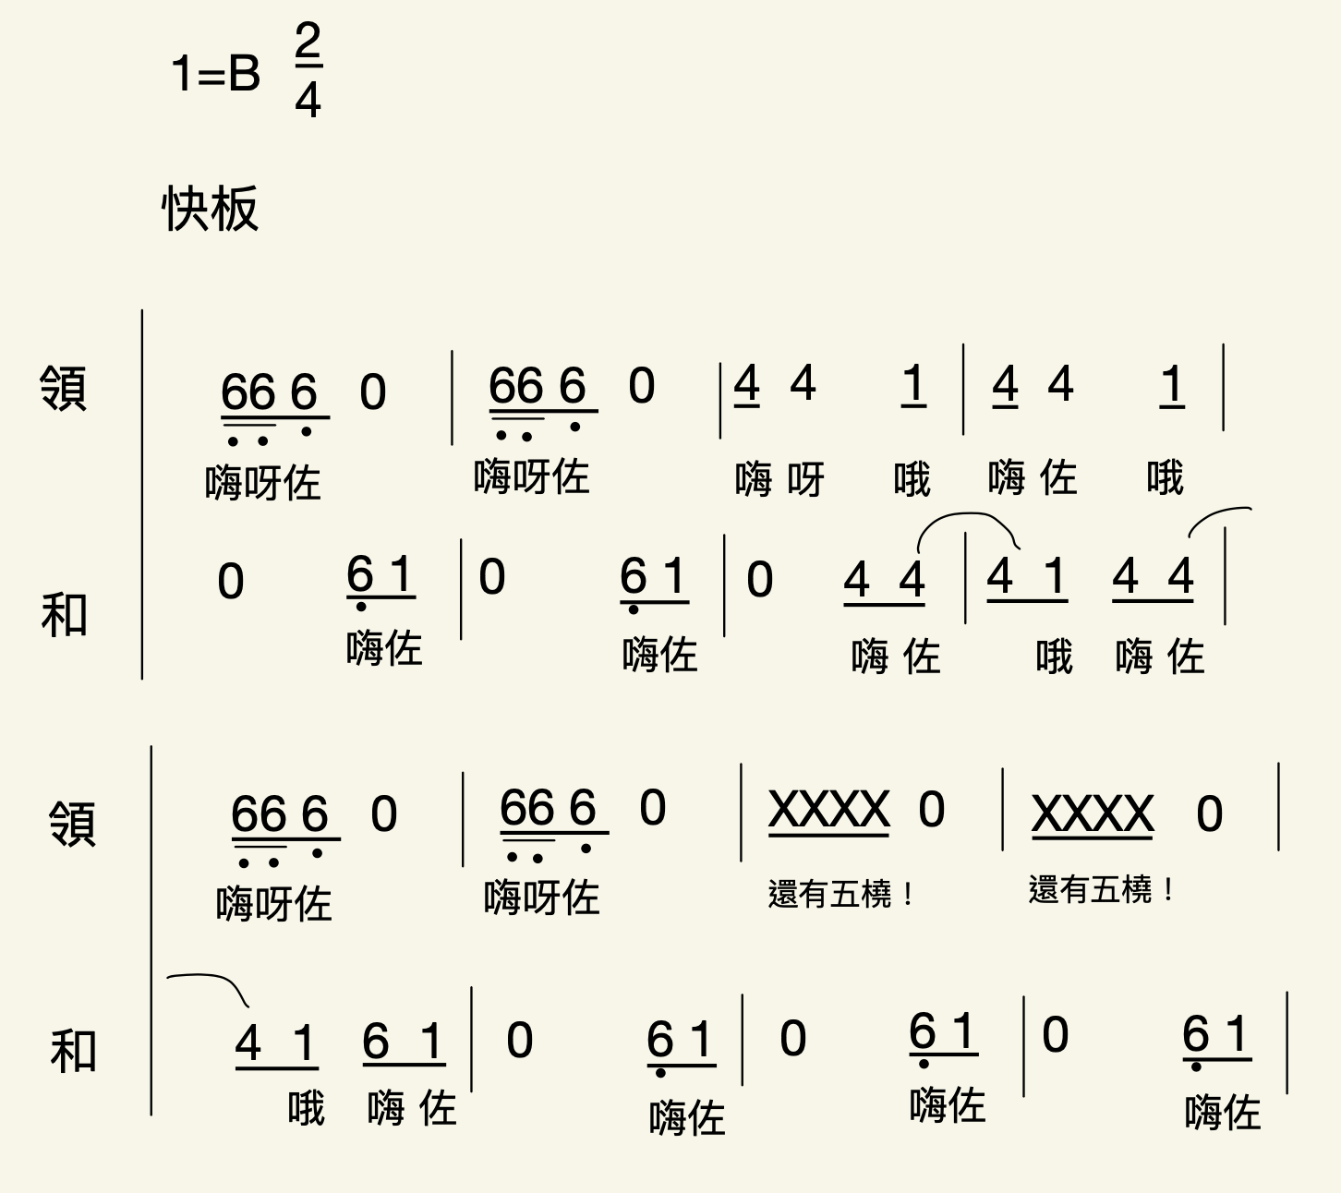

中国民歌小教室（三）乐曲分析—— 国家级非物质文化遗产 《 川江船夫号子》
平水号子 （选段）
- 水流平缓时，放松心情
拼命号子 （选段）
- 在危急的过滩劳动中歌唱

Slide 8


平水号子 （歌词选段）
（领）嗨呀呀嗨嗨，（和）嗨 嗨
（领）嗨呀呀嗨嗨，（和）嗨 嗨
（领）清风吹来凉悠悠，（和）嗨 嗨
（领）连手推船下涪州，（和）嗨 嗨
（领）有钱人在家中坐，（和）嗨 嗨
（领）那知道穷人的忧和愁，（和）嗨 嗨
（领）推船人本是苦中苦，（和）嗨 嗨
（领）风里雨里走码头，（和）嗨 嗨
歌词怎样描绘船夫
的工作？

Slide 9

活动一 聆听及分析乐曲——《 川江船夫号子》
自学小教室
在网上搜寻《川江船夫号子》的乐谱／录音，聆听并尝试回答下列问题。
歌曲的旋律怎样配合歌词？
试描述歌唱特色如何突显船夫的工作岗位。
试分析及描述歌曲的织体。
描述歌曲中的节奏如何改变以加强气氛。

Slide 10

活动二 模仿号子的民歌节奏创作
自我挑战站
号子的曲调一般比较短小。
具有固定节奏而又沉着有力，曲调反复出现。
为了统一步伐，调节呼吸，释放身体负重压力，
劳动者常发出吆喝或呼号，例如：哟、呵、嘿等。
试创作2 – 4小节简单有起伏而重复的节奏，配合呼号声，以供号子和声的吟唱，
并以五线谱、简谱或你认为合适的记谱法，记下你的创作。

Slide 11


活动三 与民歌相关的延伸学习
自我挑战站
为什么《川江船夫号子》渐渐消失？（试从中国的地理，经济、科技方面探讨）
哪个国家的民歌／民族音乐也有对唱的歌唱方式？试描述它们的相异之处。
思考点
反思民歌／民族音乐所带出的人民修养及其生活态度，
并跟父母、老师或朋友分享交流。

